Slide 1
机器学习与量化交易实战
第一讲

Slide 2
机器学习 与 量化交易 实战
为什么要做算法交易
交易系统的开发与设计
时间序列分析
策略建模及其优化方法
策略评价与回测
风险管理
交易策略的实现
交易策略的执行
This is a team work, but you need to know the big picture and see which role suits you.
重点
Notes:
This is a team work,,, but you need to know the big picture and see which one suits you.

Slide 3
The Big Picture And How The Course Is Organized
编程知识
机器学习
金融知识
Office Hours:
8-10 pm 周二／周四
Weekly Readings
Homework
Extra Projects For Motived Students.
Notes:
The content is self-contained. And is my own design.

Slide 4
算法交易综述
Algorithmic Trading Without Bullshit

Slide 5
何谓算法交易
Algorithmic Trading
利用自动化平台，执行预先设置的一系列规则完成交易行为。
Notes:
强调的是自动化的过程
行为背后的原理无所谓。周易也可以
量化交易

Slide 6
算法交易：优势
历史数据评估
执行高效
无主观情绪输入
可度量评价
交易频率

Slide 7
算法交易：劣势
成本
技巧

Slide 8
算法交易流程
大前提：基于某种平台：
提出假设
建立模型
回测验证
执行交易

Slide 9
交易策略的来源
市场微观结构研究（for HFT mostly)
基金结构套利(fund structure arbitrage)
机器学习／人工智能
Notes:
Books
33

Slide 13
机器学习流程
输入
输出

Slide 14
机器学习流程
历史数据
学习算法
模型
新的输入
模型
输出

Slide 15
一个例子

Slide 17
Four paradigms of machine learning
Connectionism
Symbolism
Frequentists
Bayesian

Slide 18
A (super) Brief History of A.I
58-69 NNs, logics
70s WINTER
80-95 NNs
95-10 SVMs and statistical learning
10s-current

Slide 19
Machine Learning in a nutshell
Data
Model & Objective Function
Optimization

Slide 20
Machine Learning & Trading
Limit Order Book Modeling
Price-based Classification Models
Text-based Classification Models
Reinforcement Learning

Slide 21
4 Key Factors that makes magic happens
Good Model and Efficient Training Algorithms
Hardware( GPU/CPU)
(high quality) DATA
Platform(keras/tensorflow/sklearn)

Slide 22
A little aside: 深度学习
CNN for spatial data (空间）
LSTM for temporal data（时间）

Slide 23
A little aside: 强化学习

Slide 24
A little aside: 强化学习

Slide 25
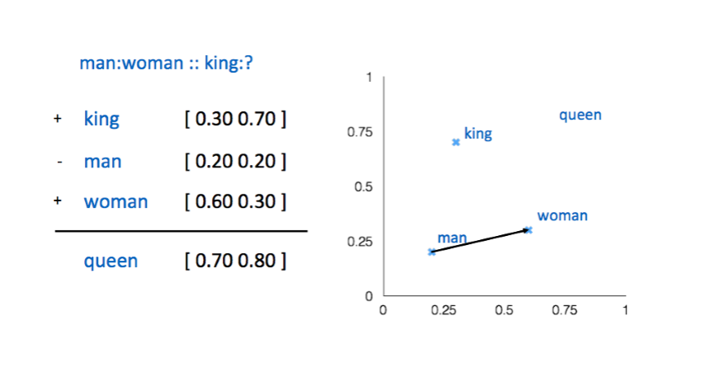
A little aside: 自然语言处理

Slide 26
第二个例子

Slide 27
Key Problem
How to define the input features?
特征工程
特征选择

Slide 28
交易策略的评估
策略基本假设
Sharp Ratio
杠杆
频率
风险
W/L
模型复杂度
最大亏损(Maxium drawdown)
Benchmarking

Slide 29
回测
何谓回测？
将交易策略在历史数据中进行合理验证的过程。
科学的回测十分重要(大部分人死在回测上）

Slide 30
回测的意义
策略筛选
策略优化
策略验证

Slide 31
错误的回测方法
很多情况下，回测结果不错，实盘交易不尽如人意。
造成的偏差原因主要有：
乐观主义偏差。(special look back region)
时间旅行。
程序Bug
Train/Val/Test set
幸存者误差

Slide 32
工具和语言
Python
Sklearn
Pandas
And more…

Slide 33
量化交易：从工程的角度

Slide 34
量化交易：从工程的角度
Event
Event Queue
DataHandler
Strategy
Portfolio
ExecutionHandler
Backtest

Slide 35
Next Time
一些金融基本知识
以及Python…

